Slide 1
Development of a YAG/OTR Monitor for Beam Halo Diagnostics (IBIC 2018, 上海)
Juhwan Yoon
Dept. of Physics
POSTECH

Slide 2
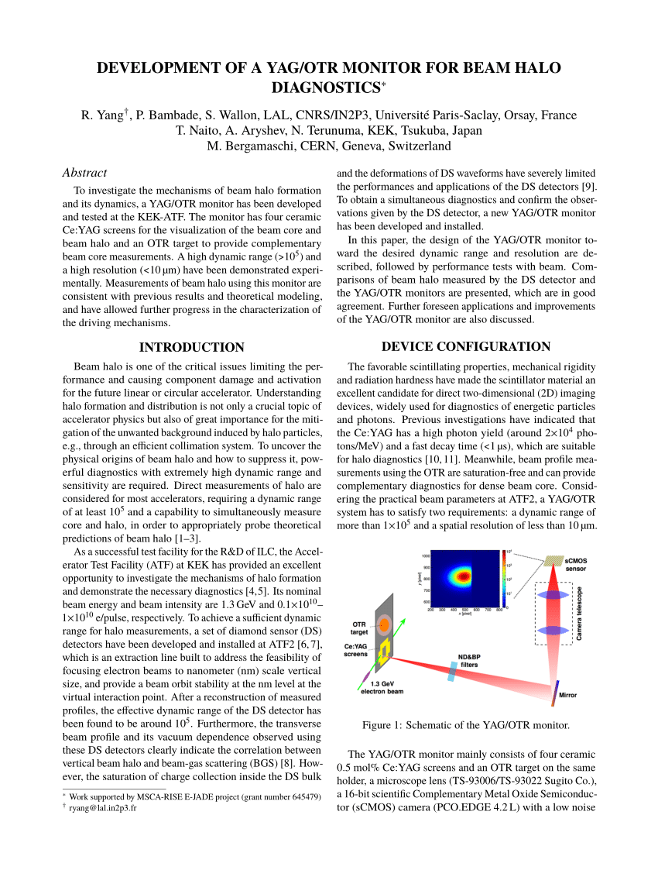
Introduction
Why I choose this paper
To understand the OTR in addition to YAG
To distinguish between the beam core and halo
To contribute to studying about diagnostics
Scientific importance
Emphasize the effect of the beam halo
Can acquire the method for processing beam noise

Slide 3
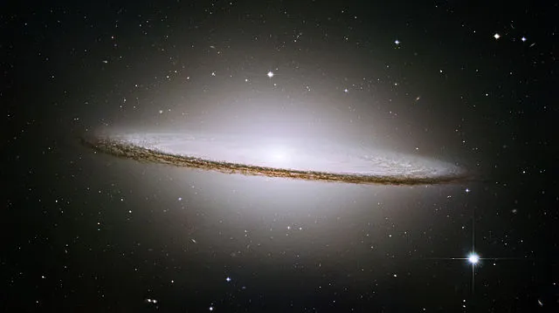
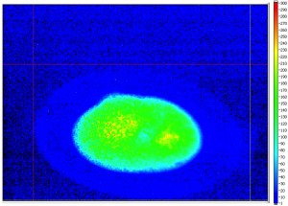
Background Study
1. Beam Halo
Dispersed particle surrounding the beam core
Low density, uncertain boundary, beam loss
Detriment source of the beamline

Slide 4
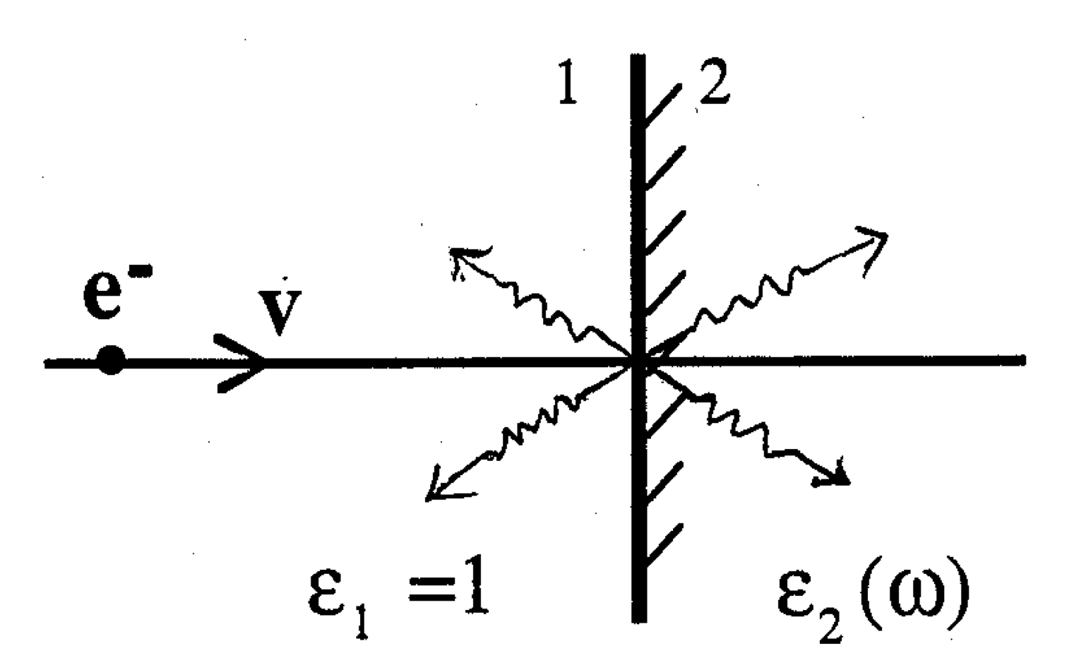
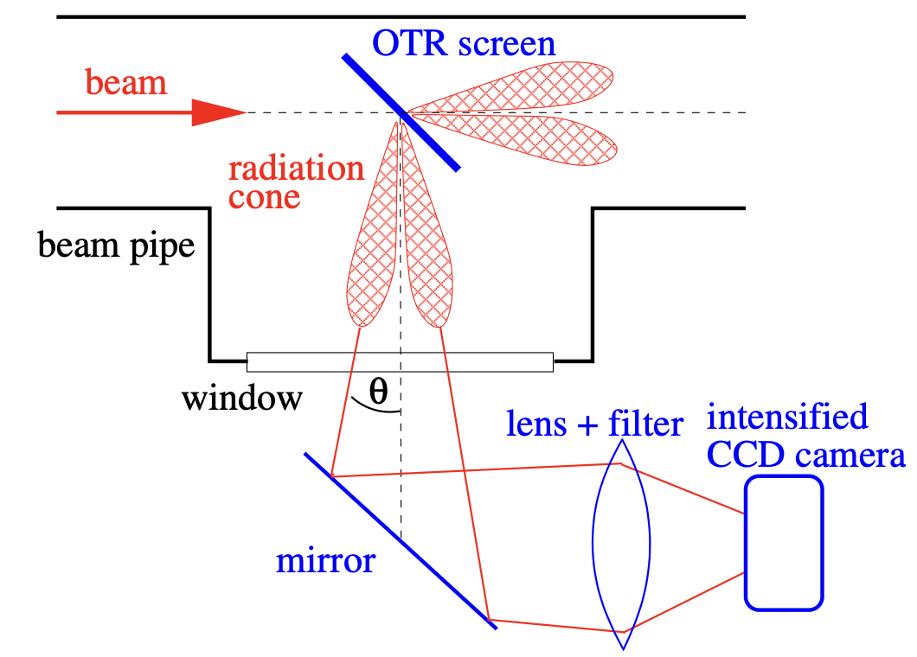
Background Study
2. Optical Transition Radiation (OTR)
Transition Radiation
EM field by moving charge is reorganized when it penetrates the boundary of two different medium.
It stimulates the polarization in the medium, coherently radiating the photon.
OTR Monitor
A metallic foil emits the radiation on both sides like a mirror.
It is proportional to the number of the incident particle, and has an angular distribution: θ= 1/γ
Notes:
Dell(E) = density/dielectric constant, 전기장은 매질의 유전율 상수에 비례해서 물질이 바뀌면 전기장 배열도 바뀐다
입자의 전자기장이 물질의 유전분극 현상을 일으키고 다시 안정 상태로 전이되면서 광자를 방출한다
전자기장의 영향 때문에 빛이 방출되는 것이기 때문에 입자의 종류에는 상관이 없다
빔 에너지에 따라 더 강한 빛이 선형적으로 나온다
스크린 두께가 빛 방출에 영향을 주지 않으므로 최대한 얇게 만들어서 빔 경로 방해를 최소화 한다
빔 에너지가 강할수록(속도가 빠를수록) 분산 각도가 작아진다
빔 에너지가 약하면 각도가 너무 커져서 CCD에 제대로 안 담기기 때문에 OTR은 고에너지에 적합하다
그러나 이미지가 어둡게 나와서 이미지 증폭 기술이 필요하다

Slide 5
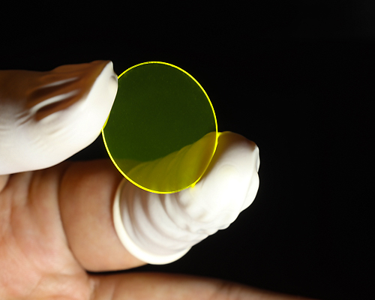
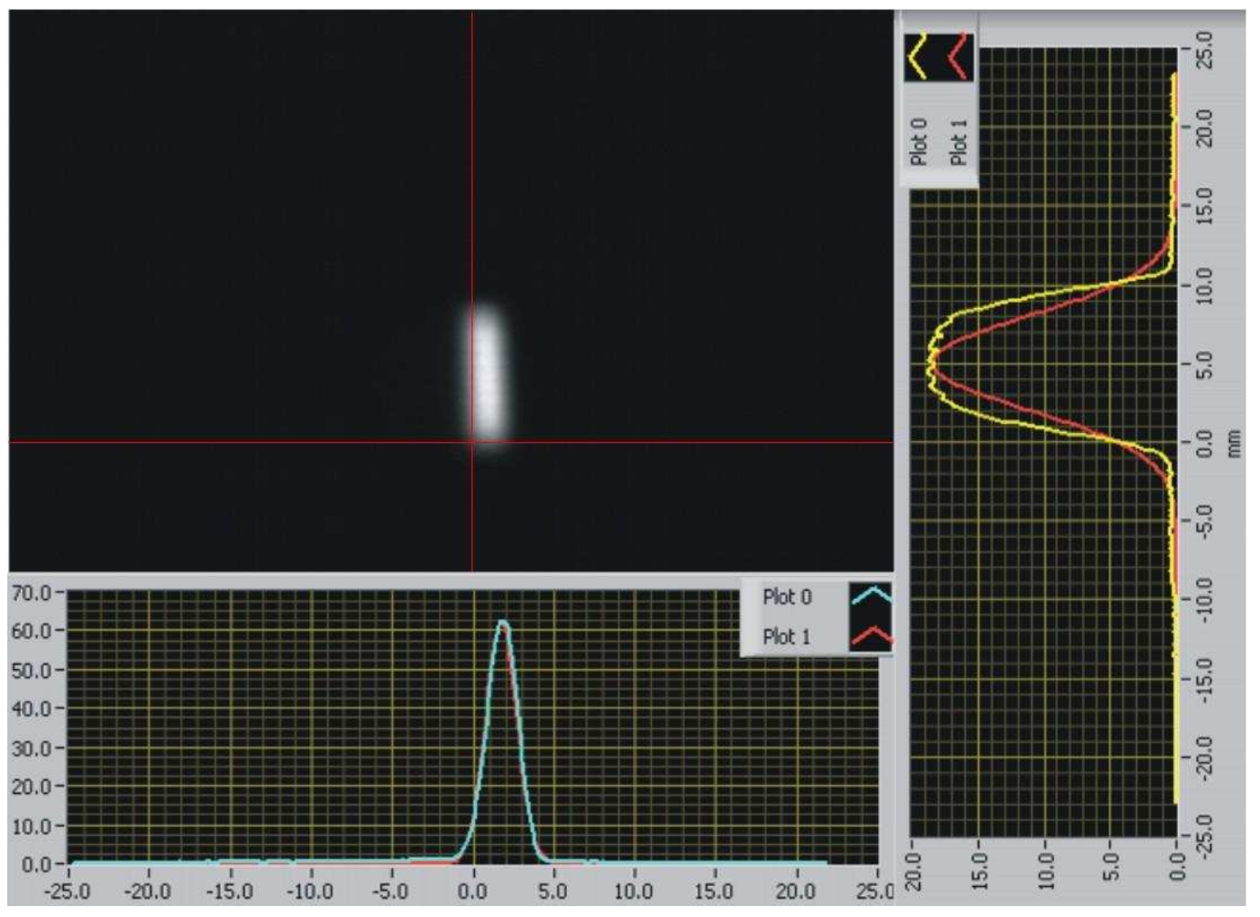
Background Study
3. Scintillating Screen
When a particle penetrates a scintillating material, the energy loss by the collision of the beam particles with the target electrons create photons.
The light output is linear to the energy loss which is associated with the incident particle flux.
Notes:
약한 빔에도 빛을 잘 내서 빔 헤일로 같은 약한 빔 측정에 적합하다
고강도 빔의 경우, 스크린이 파손되지 않도록 유의해야 한다
스크린 두께로 인해 빔이 통과하면 빔이 변하기 때문에 싱크로트론에서는 쓸 수 없다

Slide 6
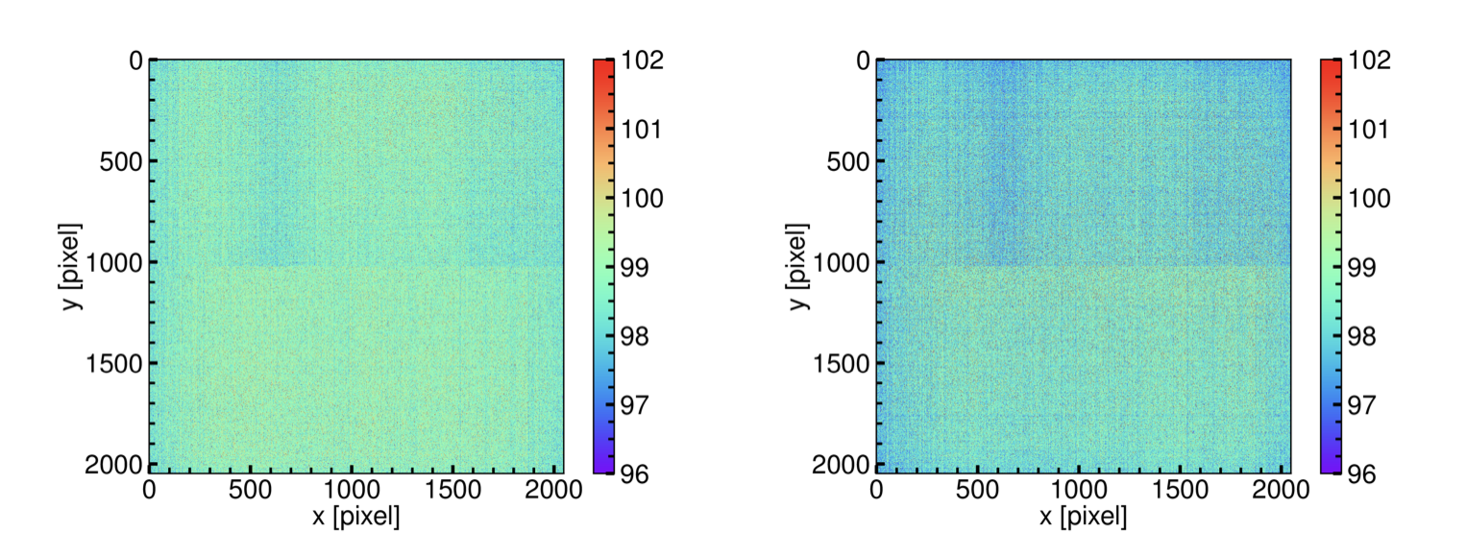
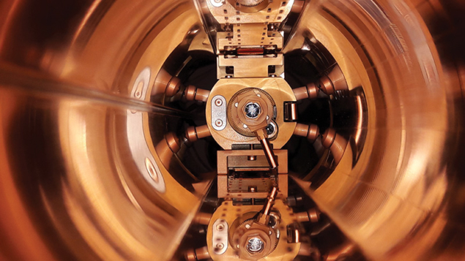
Beam Halo Measurement
Why we should measure the beam halo?
It could wreak havoc on the accelerator components.
Background noise is increased, disturbing the beam monitoring.
Notes:
빔 헤일로가 챔버 외벽과 충돌하면서 손상을 일으키고 빔 품질이 저하될 수 있다
신호에 잡음이 섞여서 빔진단에 방해되고 배경 노이즈는 빔 실험 결과 도출에 불리하다
헤일로가 왜 발생하는지 헤일로를 측정하여 알아내고 이에 맞춰서 포커싱을 강화하거나 콜리메이터를 설계해 헤일로를 최대한 억제해야 한다

Slide 7
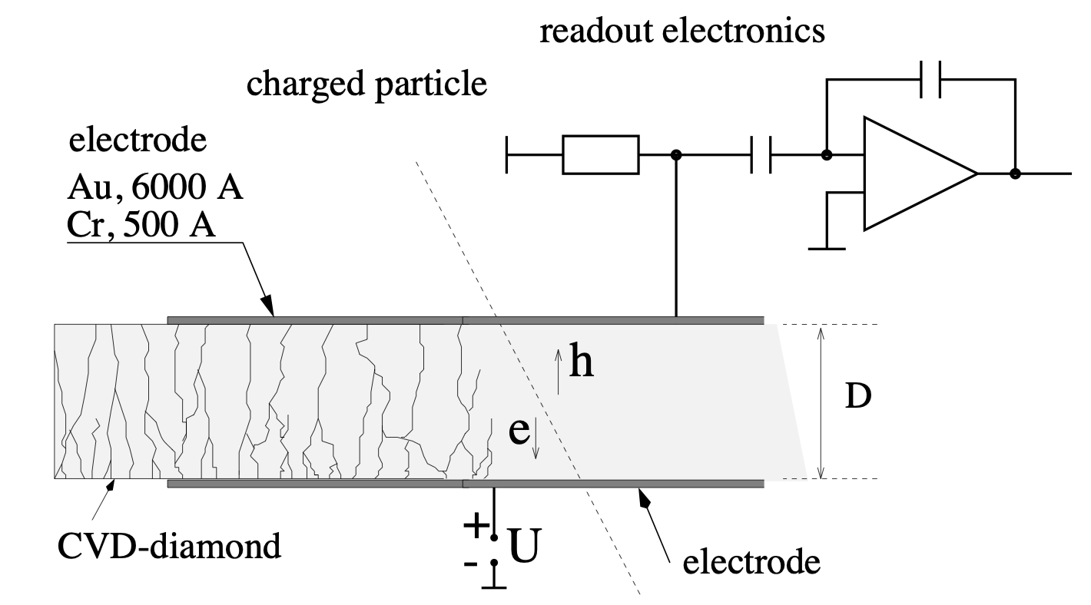
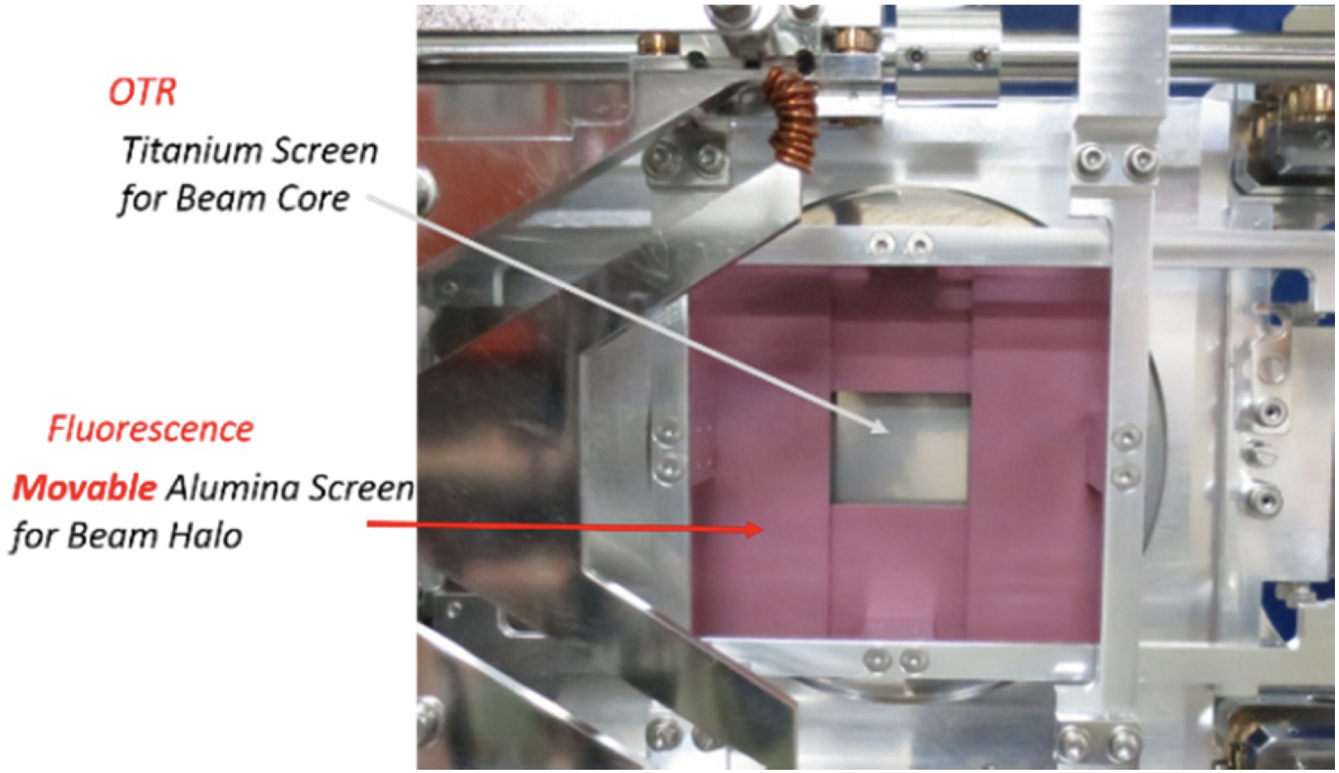
Beam Halo Measurement
How to measure the beam halo?
Diamond Sensor (DS)
Electric signal generated by ionized diamond is detected proportional to the beam energy.
Scintillator with OTR
Monitor whole beam by both OTR for strong beam core and Scintillator for faint beam halo.
Notes:
DS: 하전 입자 빔이 금속으로 코팅된 다이아를 통과하면 다이아몬드 내에서 전자-정공 쌍이 생기며(이온화) 전자가 방출되고 이를 전기 신호로 변환할 수 있다 표면에 증착된 금속은 전류를 빠르게 추출할 수 있다 다이아몬드 에너지는 강해서 누설 전류가 낮고 이는 높은 측정값을 가진다는 걸 의미한다
스크린: 두 종류를 씀으로써 높은 동적 범위를 확보하여 빔 전체를 모니터링 할 수 있다 OTR은 포화 한계가 없어 코어를 잴 수 있고 섬광스크린은 감도가 높아서 약한 빔 코어도 탐지한다

Slide 8
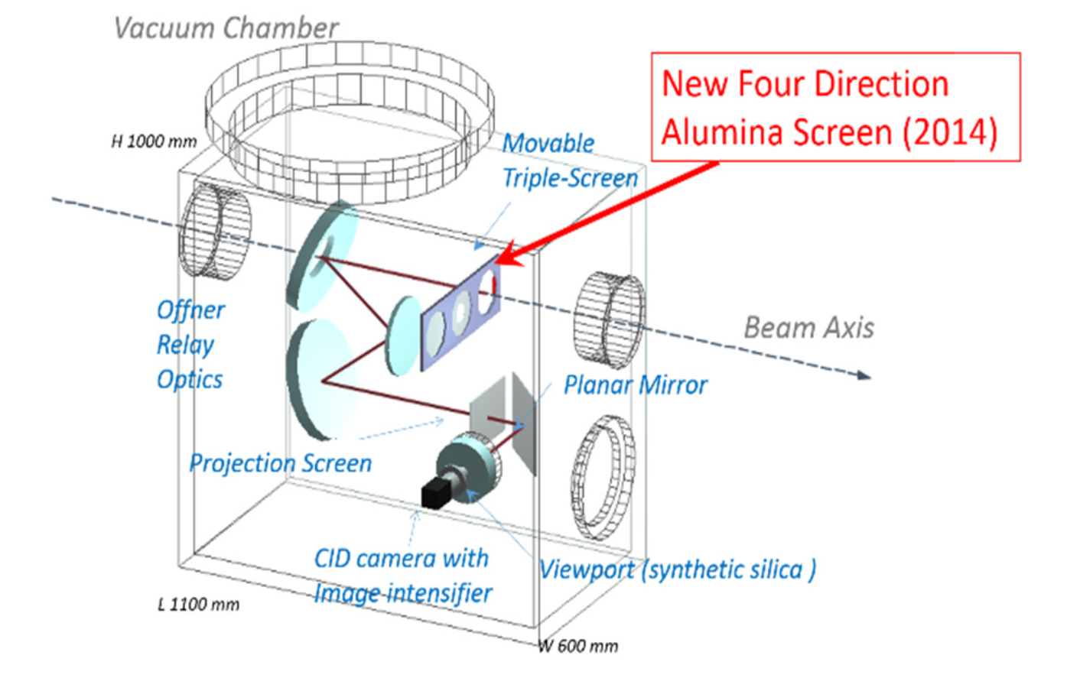
Device Setup
Notes:
빔 코어로 인한 빛 번짐(블루밍)을 방지하고자 코어가 지나갈 부분은 비우고 YAG로 둘러쌌다
스크린 홀더를 이동 및 회전하여 YAG로 헤일로 재고 OTR로 코어도 잴 수 있다
그리고 YAG는 조금씩 이동시켜서 헤일로의 전체를 담을 수 있다(모자이크처럼)
중간 필터로 빛의 포화를 방지한다
코어는 뒤에 있는 OTR로 따로 측정한다
OTR은 포화 한계가 없어서 YAG로 못 재는 더 강한 빔을 잴 수 있다

Slide 9
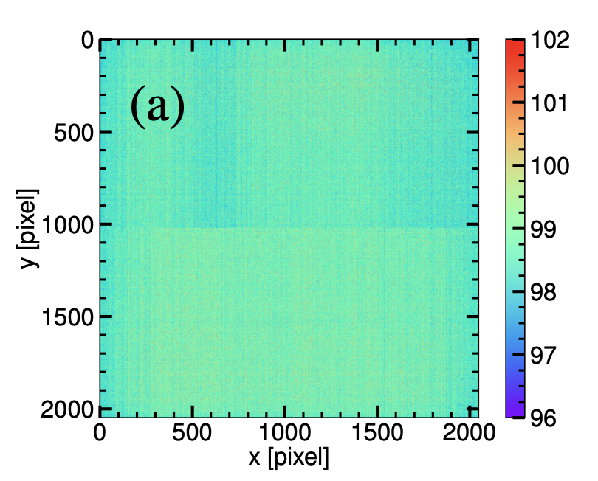
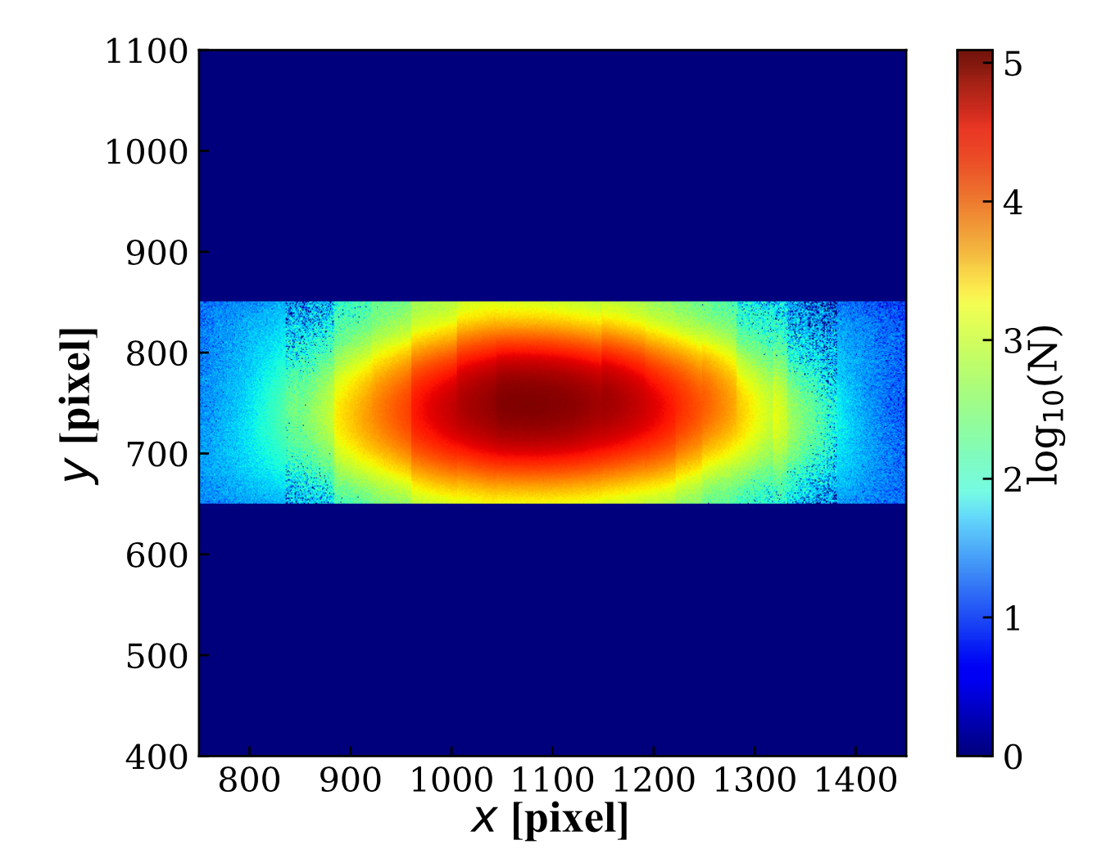
Dynamic Range
Camera noise
Shutter mode, sensor temperature
Noise level: 0.33 photon/pixel
Maximum
Screen saturation
1x10⁵ photon/pixel
Minimum
Photon Yield, background noise
1-2 photon/pixel
Notes:
빔 코어와 헤일로 둘다 측정하려면 넓은 범위를 커버할 수 있어야 한다
빔 코어는 카메라 포화가 있고, 헤일로는 노이즈 때문에 묻히기 쉽다
노이즈를 제거한 뒤에 카메라에 광자가 얼마나 들어오는지 측정한다
입자의 최대 밀도는 섬광스크린의 Ce 이온 농도에 비례한다
4극 자석으로 빔을 모아서 쏴주고 섬광량이 안 변하는 지점이 섬광스크린의 입자 최대 포화도이다

Slide 10
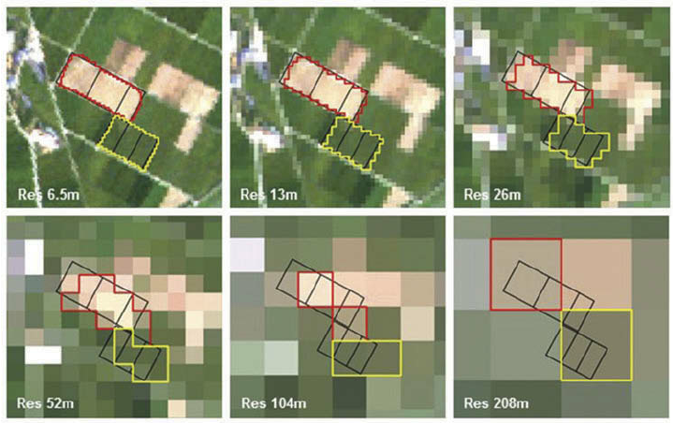
Spatial Resolution
Vertical beam size should be enlarged to avoid the scintillation saturation.
In small vertical size, the measured horizontal size is magnified due to the saturation.
YAG spatial resolution
Notes:
공간 해상도: 빔의 구조를 얼마나 정밀하게 분석할 수 있는가? 밀도가 낮고 어두운 빔 헤일로를 측정할 때 필요함
회절 한계, 스크린 두께, 픽셀 사이즈로 결정됨
OTR의 경우 두께에 무관하므로 회절한계가 지배적이다
수평 빔 사이즈 그래프 평평한 곳: 수직 빔 사이즈가 25 이하일때 포화가 일어나서

Slide 11
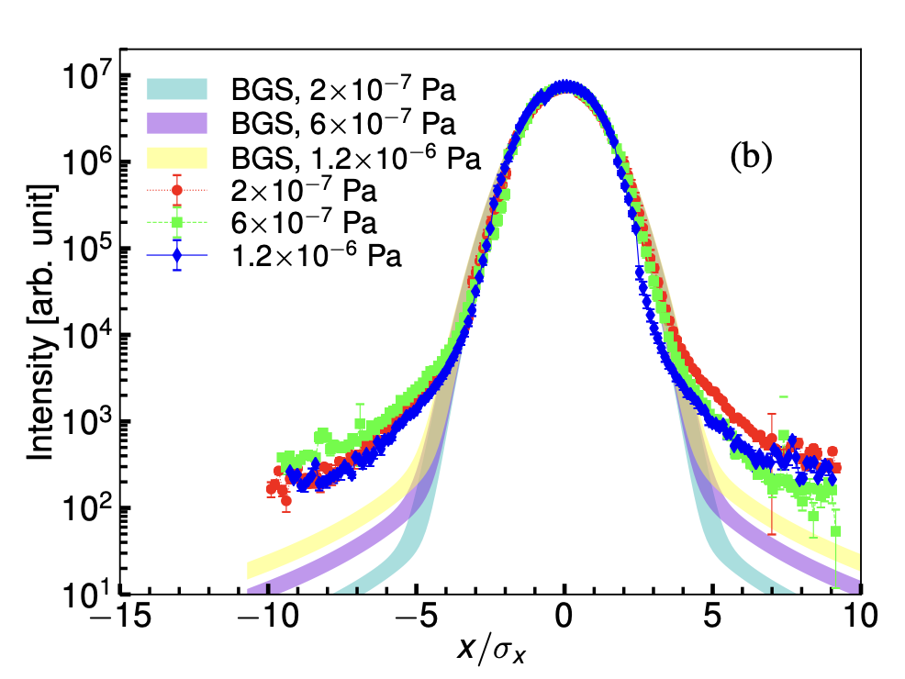
Conclusion and Summary
Measurement Result
Halo is measured in several vacuum pressure, showing consistency between the prediction in the vertical size, but not perfectly in the horizontal one.
YAG Dynamic range: 1x10⁵, sufficient for capturing the halo
Spatial resolution: below 10 um, desired goal

Slide 12
Appendix
https://newsline.linearcollider.org/2011/09/08/understanding-electron-beam-halos/
https://pmc.ncbi.nlm.nih.gov/articles/PMC11371024/

Slide 13
Introduction
빔 헤일로는 가속기 부품을 손상시켜 빔 성능을 떨어뜨린다
높은 민감도, 동적 범위에서 헤일로를 진단하여 어디서 나오는지 찾고 최대한 억제시킬 수 O
빔 헤일로의 이론적 예측을 확인하기 위해 빔 코어와 헤일로 모두 측정
동적 범위 확보를 위해 DS 설치하고 측정된 프로파일을 통해 동적범위 10^5 확인
DS: 하전 입자가 다이아몬드를 투과하면서 발생하는 에너지를 전기 신호로 변환
Transverse bprm을 통해 수직 빔 헤일로-BGS의 상관 관계 확인
전하가 DS 내에 포화되면서 DS 측정 성능을 저하시킴
DS 측정을 확고히 하기 위해 YAG/OTR로도 같이 진단함
동적 범위와 해상도가 확보된 YAG/OTR을 설계하고 실제 빔으로 성능 테스트 진행함
DS로 측정한 빔 헤일로와 비교하고 개선 방향에 대해 논의

Slide 14
Device Configuration
섬광스크린: 역학적 강성&방사선 손상 잘 견딤, 높은 양자 방출량(2*10^4 /MeV)
YAG는 이보다 높은 양자 방출량을 갖고 있고 decay time도 매우 짧음 → 헤일로 진단에 적합
OTR은 포화도 한계가 없음
YAG/OTR는 10^5 이상의 동적 범위와 10um보다 작은 해상도를 가져야 함
블루밍 영향 줄이기 위해 YAG 네 개가 가운데를 비운 채 배열되고 구멍을 뚫어서 빔 코어가 빈 공간을 관통하여 지나가도록 함 → 반사로 인한 이미지 흐려짐 방지
빔 입자가 스크린에 부딪히지 않아서 형광 방출이 없고, 빔 헤일로만 얻어낼 수 있음

Slide 15
Dynamic range
동적범위 최저는 광자 수득율, 배경 노이즈에 의해 결정됨
최대는 섬광스크린 포화도에 의해 결정
뷰포트와 광학 렌즈를 통과하면서 빛 투과율이 감소하는 것도 고려해야 함
카메라 센서의 발열과 세팅(셔터모드, 노출시간)으로 인한 배경 노이즈도 있음
롤링셔터: 이미지 상단에서부터 프레임을 한 줄 씩 캡쳐하는 것 (빠른 물체를 찍으면 왜곡 발생)
노이즈를 없애기 위해 픽셀값에 오프셋이 있음
오프셋을 빼고 남은 노이즈를 통해 광자가 얼마나 찍혔는지 계산할 수 있음: 0.33photon/pixel
입자 최대 밀도는 섬광스크린의 Ce 이온 농도에 비례함
4극 자석으로 빔을 모아서 쏴주고 섬광량이 안 변하는 지점이 섬광스크린의 입자 최대 포화도

Slide 16
Spatial resolution
광학적인 회절 한계, 스크린 두께, 픽셀 크기와 포화효과에 의해 결정됨
섬광스크린의 빛이 포화 되는걸 방지하기 위해 4극 자석으로 수직 빔 사이즈를 늘린다(좁은 곳에 빔이 집중되면 빛이 금방 포화되버림)
시뮬레이션에 의하면 빔 사이즈가 일정 크기 이하로 작아지면 실제보다 크게 측정된다
OTR로 측정하는 해상도는 광학 회절에 의해 결정된다
수직 빔사이즈가 작으면(25um 이하)빛이 포화되면서 수평 빔사이즈가 길게 측정됐다

Slide 17
Halo measurement
네 개의 YAG를 빔 중심을 따라 배열할 때 처음에는 빔 중심의 영향이 거의 없는, 빔 코어의 테두리가 스크린 안에 들어올 정도로 YAG를 배열한다
스크린의 일부에 빔이 담기게 되고, 이것이 전체 빔의 일부 조각이 되는 것이다
이어서 스크린이 중심쪽으로 조금씩 이동하면서 더 많은 빔 헤일로를 찍게 된다
빔 코어에 도달할 때까지 이를 반복하고 코어 영역에서는 빛을 줄이기 위해 필터를 씌울 것이다
이렇게 얻은 YAG 이미지 조각들을 전부 합치고 노이즈를 제거하면 전체 빔 프로파일을 얻을 수 있다
여러 진공 압력 속에서 헤일로를 측정했는데 수직 빔 헤일로는 예측치와 일치했는데 수평 성분은 아니다 → DS로 측정한 것도 이와 같다

